Slide 1
любовь
Одинаковый
мотив
брачный
возраст
семья

Slide 2
ПРОВЕРЬТЕ СВОИ ЧУВСТВА!

Slide 3
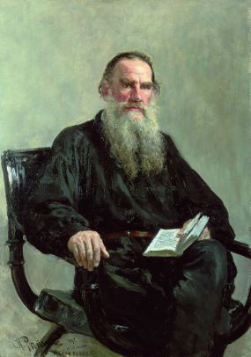
«Сколько сердец, столько родов любви»
Л.Н Толстой

Slide 4
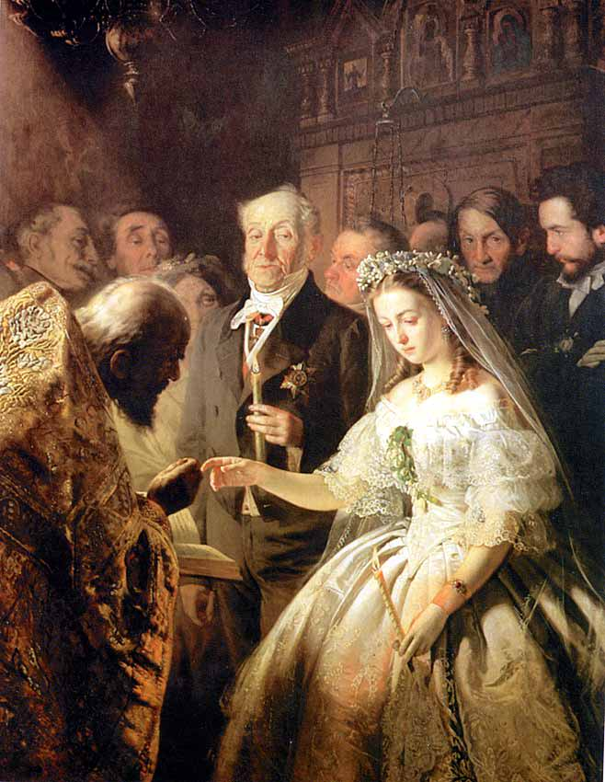
В.В. ПУКИРЕВ
«НЕРАВНЫЙ БРАК»

Slide 5
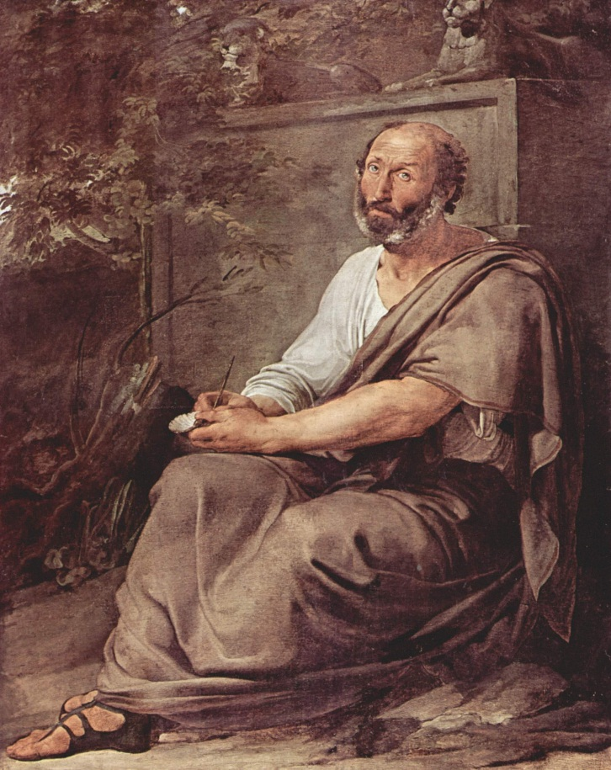
МУЖЧИНА- 37 ЛЕТ
АРИСТОТЕЛЬ
ЖЕНЩИНА - 17 ЛЕТ

Slide 6
Одинаковый
мотив
брачный
возраст
семья

Slide 7
Спасибо !

